Slide 1
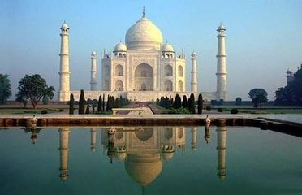
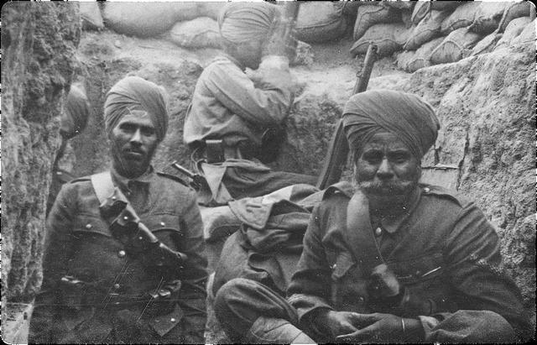

第三单元
第一次世界大战和战后初期的世界
第12课 亚非拉民族民主运动的高涨

Slide 2

学习目标
1.通过学习，引导学生了解第一次世界大战后，亚非拉民族民主运动高涨的表现，主要有印度的非暴力不合作运动、埃及的华夫脱运动和墨西哥的卡德纳斯改革；
2.引导学生认识印度非暴力不合作运动的形式、特征、影响。

Slide 3
导 入 语
第一次世界大战后，印度人民掀起了民族独立运动高潮。英国殖民当局采取镇压政策，制造了“阿姆利则惨案”。1920年，印度资产阶级政党国民大会党通过了甘地提出的“非暴力不合作计划”，改变大战期间同英国合作的态度，宣布要采取“和平和合法的手段”，来取得印度的自治。

Slide 4
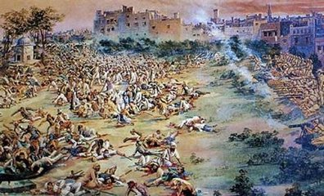
探究：甘地领导的“非暴力不合作运动”是怎样的一场运动？这场运动的结局如何？该运动在印度历史上有何影响？

Slide 5
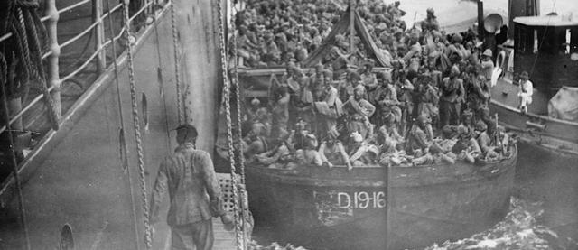
新课探究
目标导学一：印度的非暴力不合作运动
了解印度非暴力不合作运动兴起的背景。

Slide 6
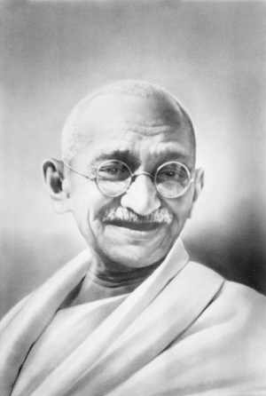
莫罕达斯·卡拉姆昌德·甘地出生在一个印度教家庭，父亲是当地土邦首相。甘地19岁时远赴英国学习法律。1893年，甘地来到英国统治下的南非，领导南非印度人争取权利。他把印度教的仁爱、素食、不杀生的主张，同《圣经》、《古兰经》中的仁爱思想相结合，并吸收了梭伦、托尔斯泰等人的思想精髓，逐渐形成了非暴力不合作理论。1915年，甘地回到印度，很快成为国大党的实际领袖，使"非暴力不合作"成为国大党的指导思想，开始为印度的独立而奔波。"二战"后，印度分裂为印度与巴基斯坦两个国家。面对两国的冲突，对双方都有重要影响的甘地多次以绝食来感化他们，呼吁团结。1948年1月30日，甘地遭到印度教顽固教徒刺杀。
1.领导人：甘地（印度国父）

Slide 7
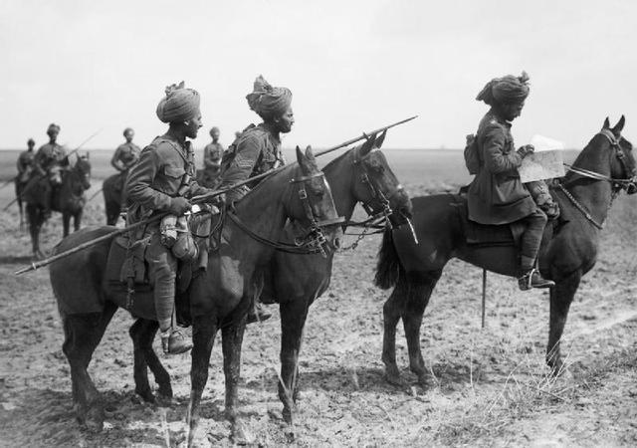
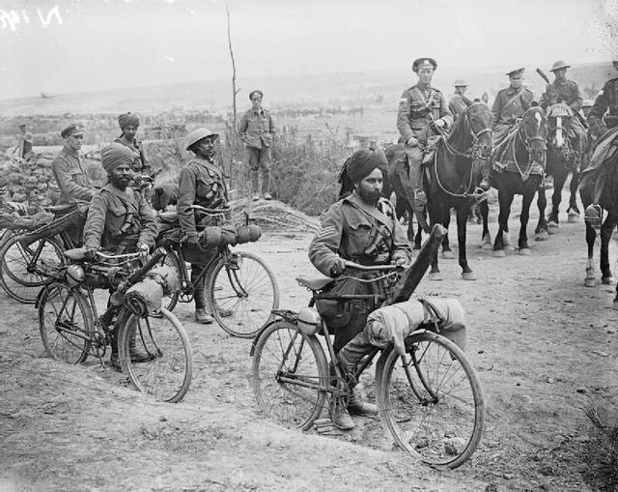
1914年，在西线作战的英国军队印度骑兵。
2.背景：第一次世界大战期间英国的过度压榨；1918—1919年，印度农业歉收、疾病流行。印度与英国殖民者之间的矛盾进一步激化。
1916年7月1日，在索姆河的英国军队印度自行车部队。

Slide 8
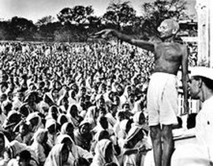
3.过程：
(1)1920年，甘地号召印度民众开展
运动。
非暴力不合作
不合作运动的措施包括：抵制在殖民政府和法院中工作；拒绝在英国学校读书；提倡手工纺织以抵制英国商品；拒绝纳税等等。

Slide 9
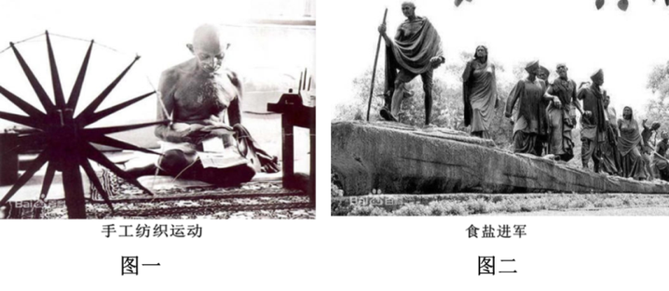
探究： 图一与哪一次反英运动有关？这次运动的结果怎样？你怎样看待“手工纺织运动？
图二与哪一次反英运动有关？“食盐进军“是怎么回事？这次运动结果如何？

Slide 10
(2)1922年发生了农民焚烧警察局的事件，甘地认为这超出了非暴力不合作运动的范围，决定停止运动。
(3)1930年，甘地再次发起非暴力不合作运动。这次主要采取不服从形式，所以又称
“ ”。
文明不服从运动
（4）结果： 发布镇压令，逮捕甘地。同时被判刑者达9万人。后来，印度总督与甘地谈判，双方妥协。
英国殖民政府

Slide 11
小 结
非暴力不合作运动
 | 直接原因 | 内容 | 结果
《罗拉特法案》
“文明不服从”运动阿姆利则惨案
甘地首次提出同英国政府不合作
非暴力－暴力
运动停止
第一次
1919-1922
1929经济危机，英国加大压榨，颁布食盐专营法
第二次
1930
“食盐进军”
高潮阶段
当局妥协
运动停止
英国殖民势力的衰落，印度人民强烈反抗
甘地提出“英国退出印度”主张。
第一次……，第一次……
第三次
二战期间
为印度的独立奠定基础

Slide 12
（5）意义：甘地发动的非暴力不合作运动，动员了广大人民群众，打击了英国殖民统治，增强了印度民众的民族自尊心和自信心。同时，甘地为防止爆发革命，控制了群众的斗争方式，保证了资产阶级对运动的领导权。
特点：
采取和平和合法的手段，取得印度的自治独立。

Slide 13
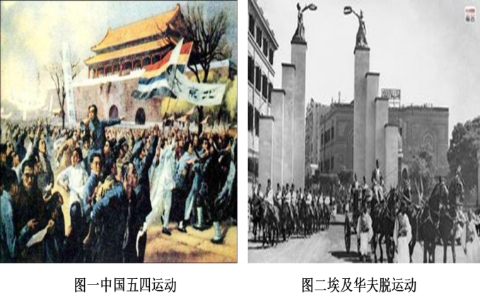
目标导学二：埃及的华夫脱运动
1.根据所学知识，概述五四运动发生的原因、斗争方式和结果。
2.根据教材，概述埃及华夫脱运动的原因、斗争方式和结果。
3.图一和图二这两个事件有哪些相似的之处？

Slide 14
项目 | 埃及华夫脱运动 | 五四运动
直接原因
时间
斗争方式
斗争结果
共同之处
探 究
一战结束后，扎格鲁尔等人向英国政府提出让埃及完全独立的要求遭拒绝。
巴黎和会外交的失败成为五四运动的导火线。
1919年3月
1919年5月
以开罗学生的反英示威为起点，学生罢课、工人罢工、商人罢市的风潮。后来，和平示威又转变为自发性的武装起义
广大青年学生举行了罢课、游行示威，后来得到上海等地工人阶级的声援
最终英国政府被迫有条件地承认埃及独立
五四运动取得初步胜利，中国代表拒签和约。
都属于反帝反封建的民主革命运动；又由学生和工人参与运动；斗争结局都取得胜利。

Slide 15
归纳总结埃及华夫脱运动的历史要素。
从以下几个方面思考：
（1）背景；
（2）反英运动；
（3）埃及独立；
（4）历史意义。

Slide 16

目标导学三：墨西哥的卡德纳斯改革
1910年，墨西哥总统大选，迪亚斯操纵选举。F.I马德罗提出"有效选举和不得连任"的口号参加竞选。9月 ，迪亚斯以非法手段再度当选总统。10月，马德罗发表圣路易斯波托西计划，宣布此次总统选举无效，提出"土地归还以前主人"的主张，并号召举行全国起义。

Slide 17
墨西哥革命过程
1.起义军攻陷胡亚雷斯城，
2.马德罗上任，
3.迪亚斯重掌政权暗杀马德罗，
4.卡兰萨夺政，
5.新宪法颁布。

Slide 18
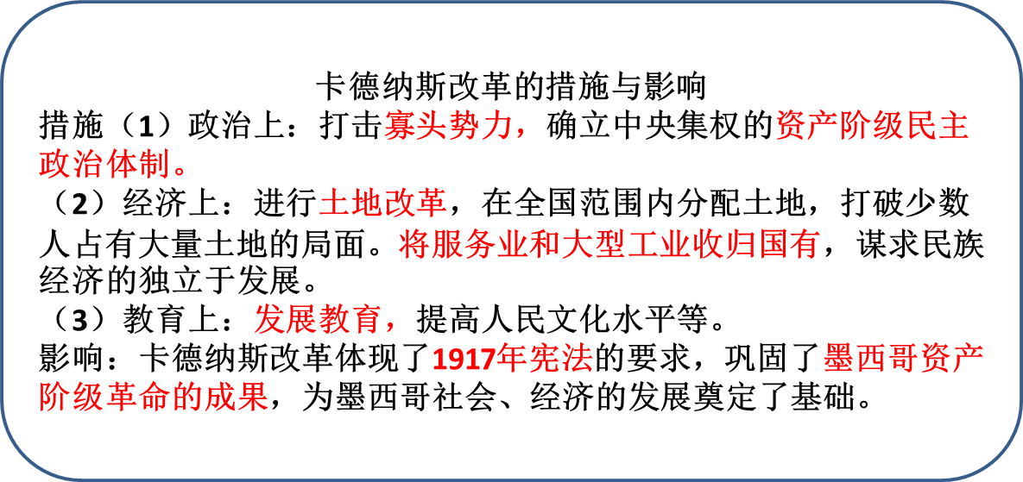

Slide 19
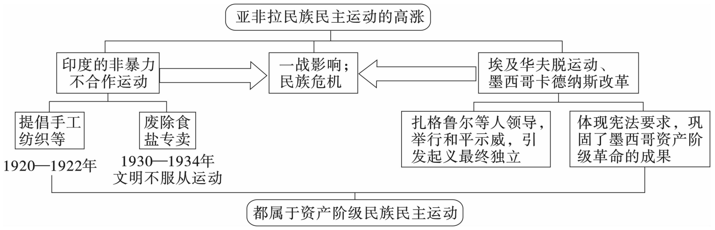
课堂小结

Slide 20
课堂巩固
1.美国黑人民权运动领袖马丁·路德·金认为，争取权利的最佳方式“不是对罪恶的消极的不抵抗”，而是“对罪恶的积极的非暴力抵抗”。下列历史人物与他有类似主张的是( )
A.华盛顿 B.孙中山
C.甘地 D.凯末尔
C

Slide 21
2.1922年，一个村庄的农民与当局发生冲突，杀死了20多名警察。甘地痛心疾首，绝食5天，并宣布停止非暴力运动。甘地的做法从本质上反映了
A．甘地主义不适应印度的国情
B．甘地对非暴力思想的执著
C．印度资产阶级的妥协性与动摇性
D．英国殖民当局的残暴
C

Slide 22
3.《甘地自传》中记述：大英国帝国近百年的殖民统治在这小小盐粒攻击下岌岌可危。这指的是“食盐进军”运动( )
①迫使殖民当局改变策略
②使第二次非暴力不合作运动达到高潮
③引起全国性的反英斗争
④实现了“英国退出印度”的政治诉求
A.①③④ B.①②③
C.②③④ D.①②④
B

